Slide 1
Sociální psychologie
Historie lidské komunikace
Mgr. Jan Krása, Ph.D., Katedra psychologie, Pedagogická fakulta, MU. 2016

Slide 2
Dotaz na minulou přednášku
Jaké jsou 2 funkce emocí?

Slide 3
Sociálnost – oční kontakt (vizika )
Dítě upřednostňuje lidské tváře (déle se na ně dívá), než jiné tvary či zamíchané tváře. (svět má lidskou tvář?)
Oči hrají významnou roli (viz minule):
+ láska na první pohled + dívání se do očí
+ ? studu (malé děti) a známého pohledu (před rodičem se dítě nestydí)
+ ? oko do duše okno

Slide 4
Vývoj komunikačních systémů
Druhy komunikace:
1. neverbální – vizika, mimika, posturologie
2. verbální – řeč, písmo, kódy
3. pomocí artefaktů – ozdoby, prestižní předměty, oděv, uniformy atd.
4. pomocí médií – kniha, rádio, televize, internet, obrazy, tanec, hudba atd.

Slide 5
Vývoj komunikace
Komunikace se rozvíjela pravděpodobně v tomto sledu:
  1. (Komunikace mezibuněčná)
  2. Komunikace mezi samotářskými tvory
  3. Komunikace v nehierarchických skupinách (např. ryby)
  4. Komunikace v hierarchických skupinách 1 (u sociálního hmyzu)
  5. Komunikace v hierarchických skupinách 2 (savci)
  6. Proto-jazyk prvních hominidů (nápodoba světa, pidžin)
  7. Jazyk moderního člověka, který dokáže napodobit svět (cyklická semióza, vytváří konceptuální systémy, má metakognitivní fci)
Každá ze jmenovaných úrovní naplňuje specifické funkce, jejichž počet s každou úrovní narůstá.
Všimněte si, že funkce z nižších úrovní jsou (nutně!) obsaženy i ve vyšších úrovních komunikace: např. prosexuální komunikace samotářských tvorů je začleněna také do lidské verbální komunikace.

Slide 6
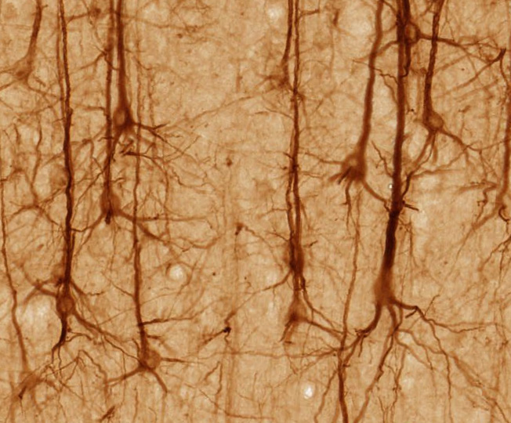

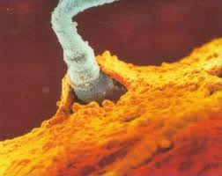
Vývoj komunikace
1. Komunikace mezibuněčná
1.1 Komunikace genetická - několik druhů: pohlavní splynutí haploidních buněk (živočichové i rostliny), virová „infekce“, konjugace prvoků a baktérií.
1.2 Mezibuněčná komunikace - mezi stejnými i mezi odlišnými druhy buněk stejného organismu (komunikace mezi neurony a hormonální komunikace)
1.3 Mezibuněčná komunikace mezi odlišnými organismy (např. mykorhiza stromů a hub).

Slide 7
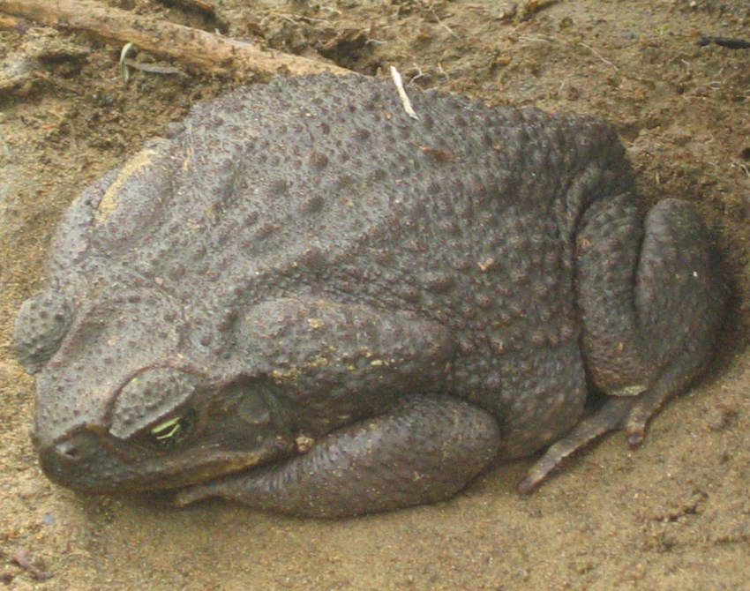
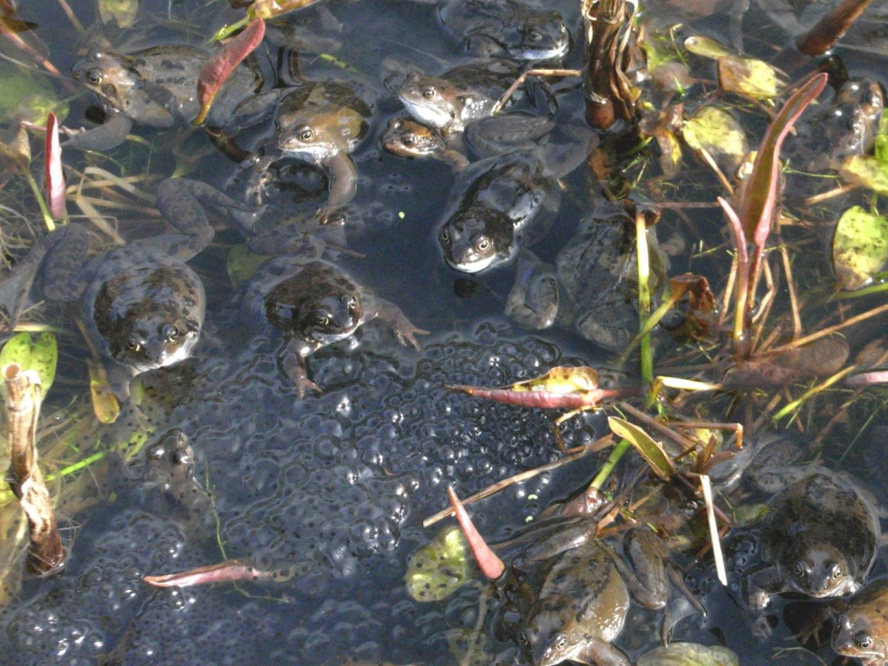
Vývoj komunikace
2. Komunikace mezi samotářskými tvory
Mezi velmi primitivními nebo dravými organismy. Jejich vzájemná komunikace vychází především z potřeby rozmnožování.
Je velice jednoduchá (asi typu: „Héj, já jsem zde!“). Může probíhat v jakémkoli smyslovém kanále (srov. žába, cvrček, světluška, můry atd.)

Slide 8
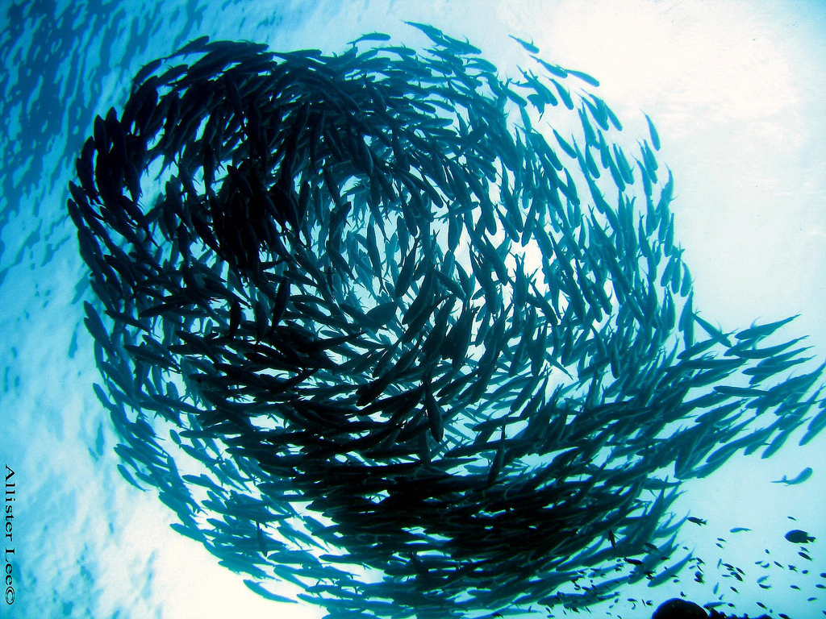
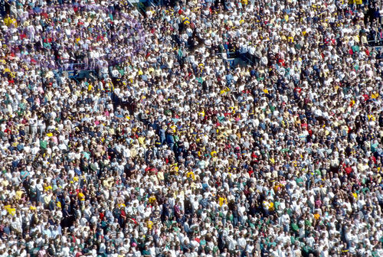
Vývoj komunikace
3. Komunikace v nehierarchických skupinách
Větší počet docela jednoduchých signálů (kupředu, stop, zpět, cíl, nebezpečí atp.). Tyto signály lze opět sdělovat zrakem (pohybem těla), sluchem (zvukem) i čichem (pachovými signály). Nehierarchickou skupinou je také lidský dav. (Srov. dále nediferencovanost u klaksonu auta, zvonku u kola apod.)

Slide 9
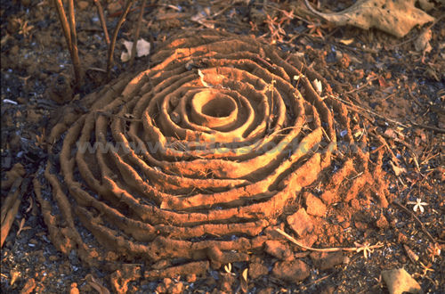
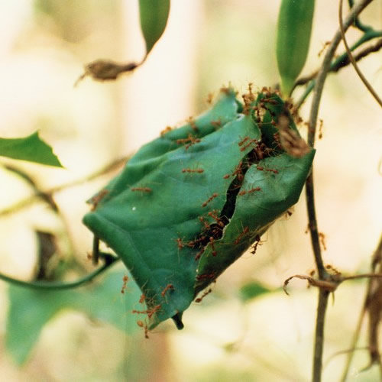
Vývoj komunikace
4. Komunikace sociálního hmyzu
Jedná se o zvláštní podskupinu komunikace v hierarchických skupinách
Probíhá hlavně skrze feromony (všichni sem, poplach, následuj mě aj.)
Mravenci znají několik pokročilých technologií (zemědělství, chovatelství, otrokářství).

Slide 10
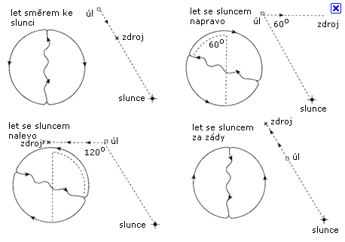
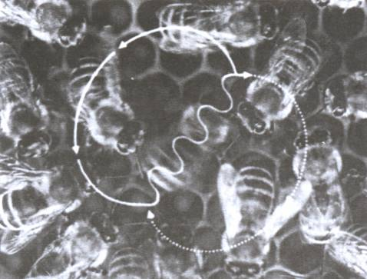
Vývoj komunikace
4. Komunikace u sociálního hmyzu (vrchol)
Včelí tanec, coby komunikace, je natolik rozvinutý, že napodobuje
některé aspekty světa (Slunce, zdroj potravy) i v jejich nepřítomnosti, čímž se podobá lidské řeči. (není ale tak dokonalá jako lidská komunikace).

Slide 11
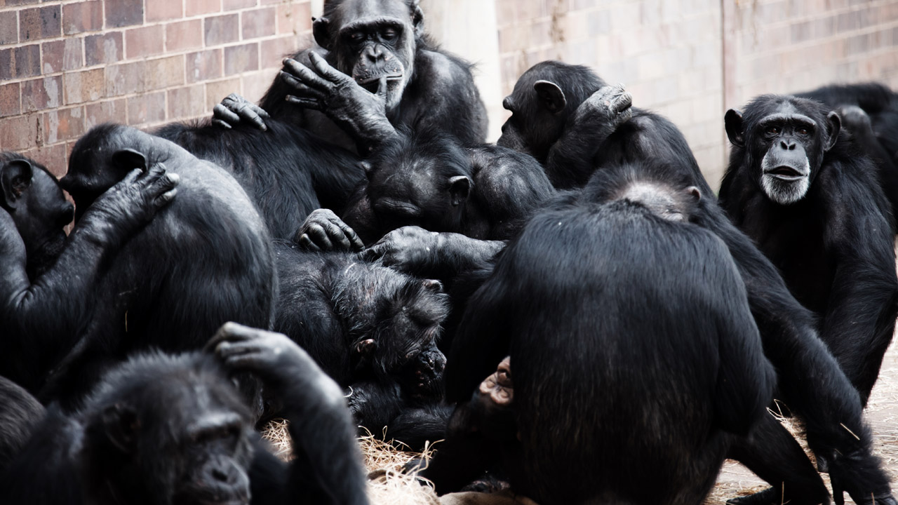
Vývoj komunikace
5. Komunikace sociálních savců
Od určitého stupně komplexity vztahů a určitého počtu členů skupiny nastává potřeba vyznačovat strukturu skupiny (a tu samou strukturu obměňovat různými jednici), vyznačit „jména“ členů skupiny, teritorium aj. Existují i složitější signály: např. modifikátory (šimpanzi).

Slide 12
Vývoj komunikace
Washoe (* září 1965, † 30. října 2007) byla samička šimpanze, jenž se stala prvním zvířetem, které se naučilo komunikovat americkou znakovou řečí v rámci experimentu zkoumajícího zvířecí jazykové schopnosti.
Washoe se naučila přibližně 350 slov americké znakové řeči.
Podobnými učebními metodami se další šimpanzi naučili 150 nebo více znaků, které poté dokázali kombinovat k vytvoření smysluplných zpráv.
Empatie, hra s hračkami, učení syna atp. u Washoe.

Slide 13
Vývoj komunikace
Divoce žijící šimpanzy užívají v komunikaci „modifikátory“, to, co Washoe, však neumějí.
Komunikace kytovců? – rozvinutá především u delfínů (John C. Lilly).
https://www.youtube.com/watch?v=2Dhc2zePJFE (Kanzi a porozumění významu vět)
https://www.youtube.com/watch?v=zsXP8qeFF6A (krátkodobá paměť šimpanz vs. člověk)

Slide 14
Limity zvířecí komunikace
Je vždy manipulativní (zvířata netlachají, primáti si čistí srst)
Zřídka je jejich komunikace o tom, co není tady&teď (vyjma včel, několika mravenců a snad i havranovitých):
Např. mravenec Camponotus socius (U.S.A., Brazílie): nalezne-li potravu, „vrátí se k hnízdu a zanechává za sebou chemickou stopu. Když potká kolegy, charakteristickým třepáním těla jim naznačí, že našel potravu. Pak se otočí a vrací se po cestičce a ostatní jej následují.“ (Bickerton, 2009, 137)

Slide 15
Limity zvířecí komunikace
Téměř vždy postrádá sřetězování více znaků (konkatenaci). Avšak:
Mravenec Leptothorax: Nalezne-li zdroj potravy, vrátí se do hnízda. Zde vyvrhne pro kolegy část potravy a poté zdvihne zadeček a vysune žihadlo s kapičkou feromonu , která přiláká jeho druhy Jakmile jej první z kolegů začne následovat, otáčí se a vrací se ke zdroji potravy.“ (Bickerton, 2009, 138)
Zvířecí komunikace postrádá predikaci (o něčem něco tvrdím: „ten strom je vysoký“), nicméně primáti v zajetí ji používají. (jejich mozek tedy umožňuje leccos, problém je v motivaci: různé adaptace člověka a šimpanze).

Slide 16
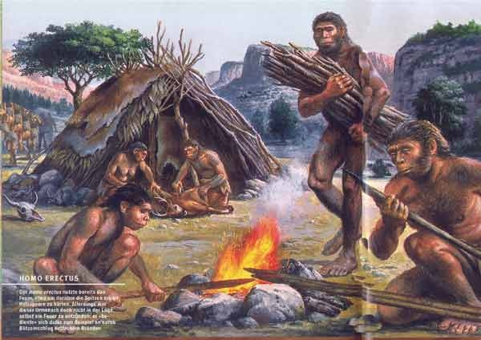
Vývoj komunikace
6. Proto-jazyk prvních hominidů?
Hmmmmm komunikace (Mithen, 2005):
Holistický (nepříliš konkrétní – asi jako dětská řeč)
Manipulativní (koordinovala či iniciovala činnosti)
Multimodální (byla pantomimou, zvukem, pohybem)
Muzikální (rytmická, melodická, zpívaná)
Mimetický (napodobovala přírodní entity)
(„potkáme se u jezera“, „rozděl se o jídlo s XY“...prý i: “jdi a ulov zajíce, kterého jsem viděl před chvílí na kopci za stromem“)
Důvod k vývoji komunikace nad úroveň hierarchickou? (transmise některých technologií?)

Slide 17
Vývoj komunikace
7. Jazyk moderního člověka
Je převratným vynálezem, jak napodobovat svět – má fci reprezentativní
Umožňuje téměř neomezený rozvoj výpovědí (cyklická semióza)
Umožňuje hovořit o entitách, které nemají smyslovou kvalitu (abstrakce, negace, novotvary, vynálezy atp.)
Umožňuje zápis do jiných médií (písmo, Braillovo písmo, znaková řeč, Morseova abeceda, šifry aj.).
Umožňuje rozvoj konceptuálních systémů.
Má metakognitivní funkci.

Slide 18
Druhy lidské komunikace
 | rovnováha | hmat | zrak | sluch | chuť | čich
 | X | dotyky, podání ruky, polibky, Braillovo písmo | dopravní značky, vlajky, semafor, znaková řeč, gesta, mimika, prestižní předměty, pantomima, početní hůl, písmo, kniha, web, TV, piktogramy, fotografie, film, oděv, účes, tělesné zdobení a mutilace (tetování, zjizvování aj.), šperk2, symbol, mapa, nákres, turistické značky, fasáda domu aj. | řeč, křik, rozhlas, zvony, klakson, píseň | X | snad marketingové vůně, snad parfémy | komunikační díla

Slide 19
Otázky
Jsou i jiné kanály komunikace? ESP? Živočichové např. mají i smysly, kterými člověk nedisponuje, a tedy mohou komunikovat z našeho hlediska mimosmyslově!
Jak vznikl moderní jazyk?
Kam se vyvine moderní jazyk?
Umí jiní tvorové lhát?
Otázka evoluce mimolidských komunikačních systémů? Např.: narodily se včely již se schopností včelího tance nebo tento komunikační systém lopotně rozvíjely podobně jako člověk svoji řeč?

Slide 20
Děkuji za pozornost

